Slide 1
해안가사고방지IOT
KETI 모비우스 개발자 대회
3S 팀

Slide 2
목 차
01
팀 소개
02
주제 선정 계기
03
이안류 발생원인 / 해결방안
04
센서 소개 / 동작 원리
05
애플리케이션 소개
06
전체적인 구성
07
사회문제 해결 / 응용서비스 기대효과
08
개발과정 제한점

Slide 3



팀 소개
차형석
Sea
3S
박인규
Safe
이현철
System

Slide 4



주제 선정 계기
이안류를 사전에 감지하여
사고를 예방할 순 없을까?
NEWS
7.19 을왕리 해수욕장으로 가족과 함께 방문한
6살 남아가 이안류에 휩쓸려 구조되었다.
* 출처 - 뉴스프리존
8.9 해운대해수욕장 앞 해상에서 이안류에
휩쓸린 외국인을 서퍼 3명이 구조하였다.
* 출처 - KBS NEWS

Slide 5

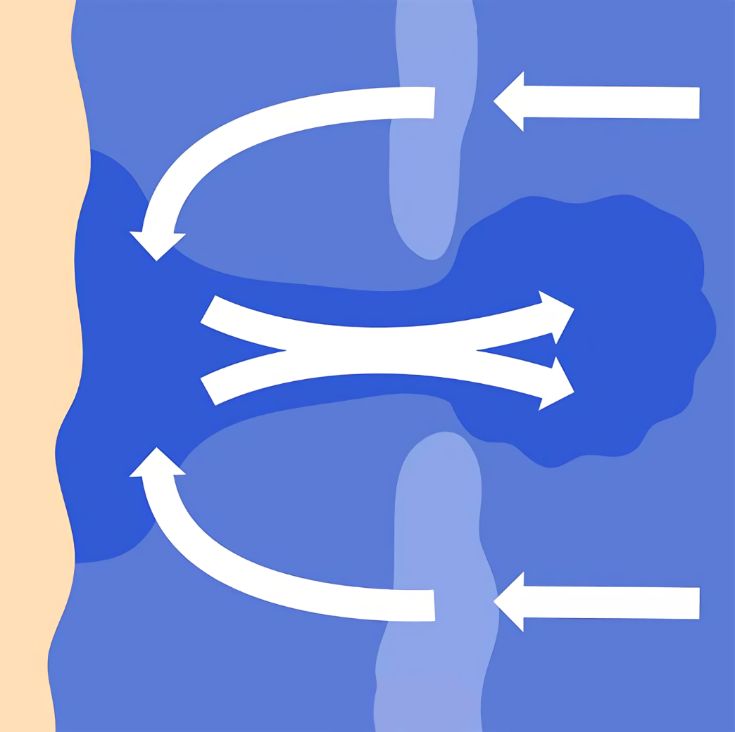






이안류 발생원인 및 해결방안
이안류란?
기상
해안 가까이에서 파도가 부서지면서 한곳으로 밀려든 해수가
좁은 폭을 통하여 다시 바다로 빠르게 빠져나가는 흐름
외해에서 강한 바람으로 인해 높은 파도가 형성,
쇄파대가 넓게 형성되면서 이안류 발생
지형
일반적으로 수심이 깊은 곳의 유입파고가 적은
곳에서 이안류 발생
해상의 여러 가지 원인
해안 근처 해저에 둑 형상으로 퇴적물이 쌓이고,
일부가 무너지면서 이안류 발생
이안류
위험 상황 시
빠른 대처 가능
앱을 통한 실시간
상황 확인 / 감지
직관적인 경고로
현장의 위험 인지

Slide 6
센서 소개 및 동작 원리
PIR센서
①
1
⑤
④
거리센서
입 력
2
②
유량센서
⑥
3
M0보드
4
LED모듈
5
출 력
수동부저
6
③

Slide 7
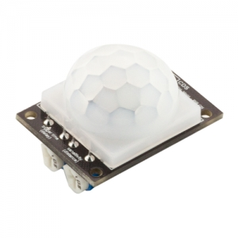
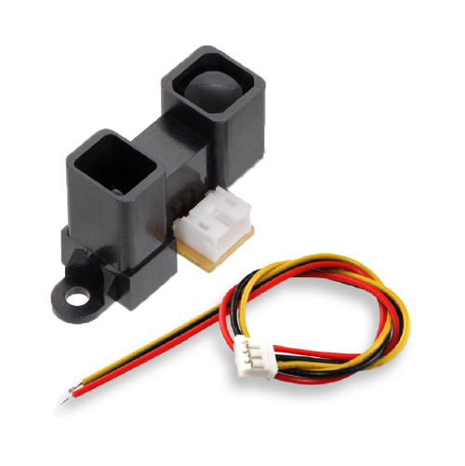
센서 소개 및 동작 원리
PIR센서
1
1
적외선을 통해서 부표에 근접하는 사람의
움직임만을 감지
1
2
움직임 감지 시 HIGH 신호를 출력하고,
감지되지 않을 시 LOW 신호를 출력
거리센서
2
3
가변저항을 통해 감지 시간과 거리를 제어
가능하나 원격제어의 한계가 있음
유량센서
3
PIR 센서와 거리 센서를 연동해 각각의
단점보완 및 정확도 향상
M0보드
4
2
1
거리에 따라 아날로그 전압을 출력하며,
출력되는 전압을 바탕으로 거리 측정
LED모듈
5
2
최소 20cm ~ 최대 150cm까지 측정 후
0.435 ~ 2.5V 사이의 전압 출력
수동부저
6
3
정확한 거리측정은 가능하나 사람만이 아닌
모든 물체가 감지되는 한계가 있음

Slide 8
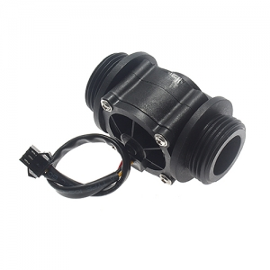
센서 소개 및 동작 원리
1
3
PIR센서
1
물의 흐름을 측정하여 물이 흐르는 속도와
흐른 물의 양 측정 가능
거리센서
2
이안류의 평균적인 지속시간은 2~3분 이내,
일반적인 파도의 주기는 15초 이내
2
3
1초마다 측정하면서 만약 유속이 15초 이상
일정한 경우 이안류가 발생했다고 판단
유량센서
3
M0보드
평균높이 | 평균길이 | 파도주기
0.27 m | 8.5 m | 3.0 초
1.5 m | 33.8 m | 5.7 초
4.1 m | 76.5 m | 8.6 초
8.5 m | 136 m | 11.4 초
14.8 m | 212 m | 14.3 초
4
LED모듈
5
수동부저
6
* 출처 - Incipient rip-current statistics in an open coast
* 출처 - https://en.wikipedia.org/wiki/Wind_wave

Slide 9
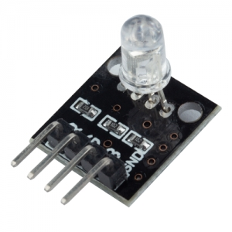
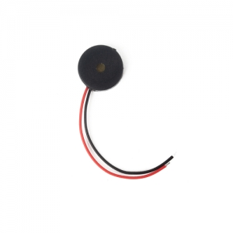
센서 소개 및 동작 원리
PIR센서
5
1
RGB LED 와 저항이 내장되어 있어서
여러 가지 색상 표현이 가능
1
2
부표에 사람이 접근하거나 이안류 감지 시
적색 불이 켜지고, 평상시엔 녹색 불 유지
거리센서
2
3
직관적이나 불빛만으로는 위험 인지를
제대로 못 할 가능성이 높음
유량센서
3
LED 불빛과 수동부저의 경고음을 통해
현장에서도 즉각적인 위험 인지 가능
M0보드
4
6
1
진동을 발생시켜서 소리를 출력하거나,
진동 신호를 통해 센서로 사용 가능
LED모듈
5
2
부표에 사람이 접근하거나 이안류 감지 시
상황이 종료될 때까지 경고음 출력
수동부저
6
3
앱을 통해서 원격으로 특정 상황 발생 시의
경고음 출력 여부 제어 가능

Slide 10
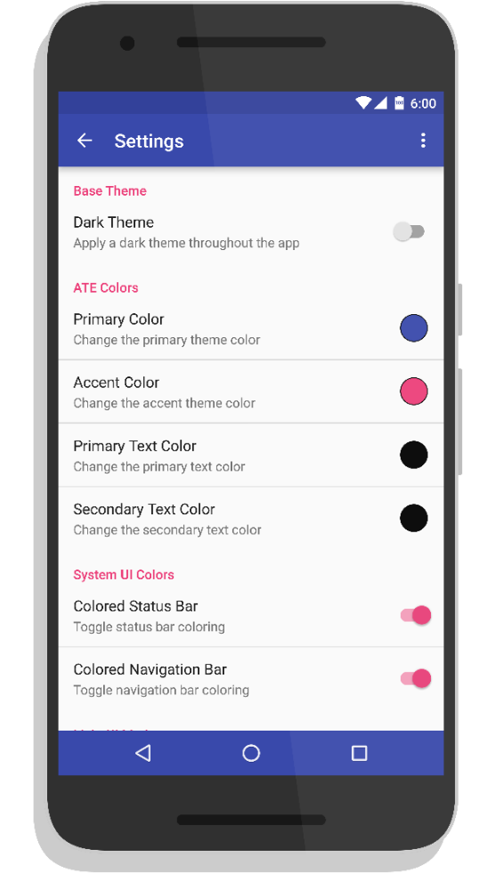



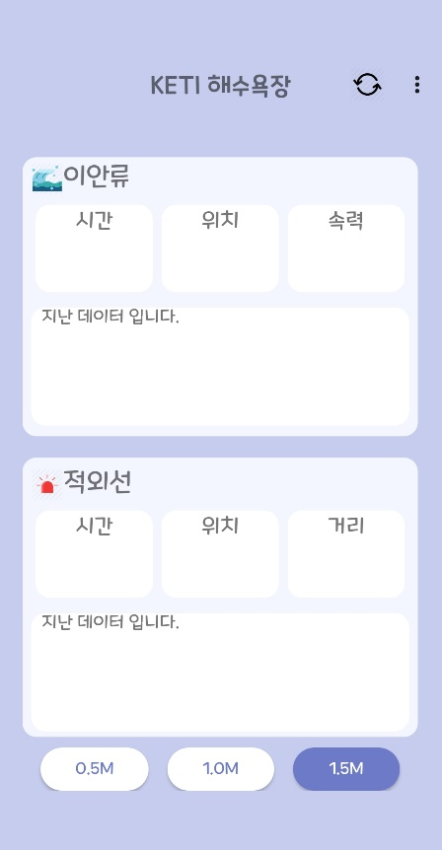




애플리케이션 소개
1
이안류와 적외선의 데이터를 구분해
데이터 실시간 확인에 용이
1
아래의 버튼을 눌러서 적외선 센서의
최대 감지범위를 설정 가능
2
시간과 해당 부표의 위치, 데이터 등
필요한 정보를 간편하게 확인
2
새로고침 버튼을 눌러서 부표의 현재
설정 값들을 실시간으로 앱에 반영
3
지난 데이터 기록을 통해서 놓쳤거나
재확인이 필요한 정보를 열람가능
3
메뉴 버튼을 눌러서 구독과 부저의
사용 여부를 제어 가능

Slide 11






전체적인 구성
MOBIUS
Device
cnt-sync
Sensor
Control
cnt-buzz
Control
cnt-dis
pir
Content-Instance
Content-Instance
wave
Subscribe
syncData

Slide 12







사회문제 해결 및 응용서비스 기대효과
부표 밖으로 나가는 행위 및 이안류
사고 발생 시 빠른 대처가 가능하다.
1
HELP!
인명 피해를 줄임과 동시에 더욱 마음이
편안한 휴가를 해수욕장에서 즐길 수 있다.
이안류가 발생하는 다양한 원인 중
가장 큰 영향을 주는 것은 지형이다.
2
이안류
이안류 다발 위치를 알게 될 것이고,
인명피해를 줄이는데 효과적일 것이다.

Slide 13



개발과정 제한점
인원수 파악
통제의 한계
여러가지 변수
부표로의 접근 여부와 위치는
정확하게 파악이 가능하지만
여러 명이 같이 있는 경우
인원수 파악에 한계가 있다.
설치된 부표를 넘어서 한계선
밖에 나가려 한다면 감지 후
경고 및 구조는 가능하지만
통제에는 한계가 있다.
이안류 발생 조건이 명확하지
않고 기상, 지형 등에 영향을
받기 때문에 100% 정확한
정보가 아닐 수도 있다.

Slide 14
THANK YOU

